Slide 1
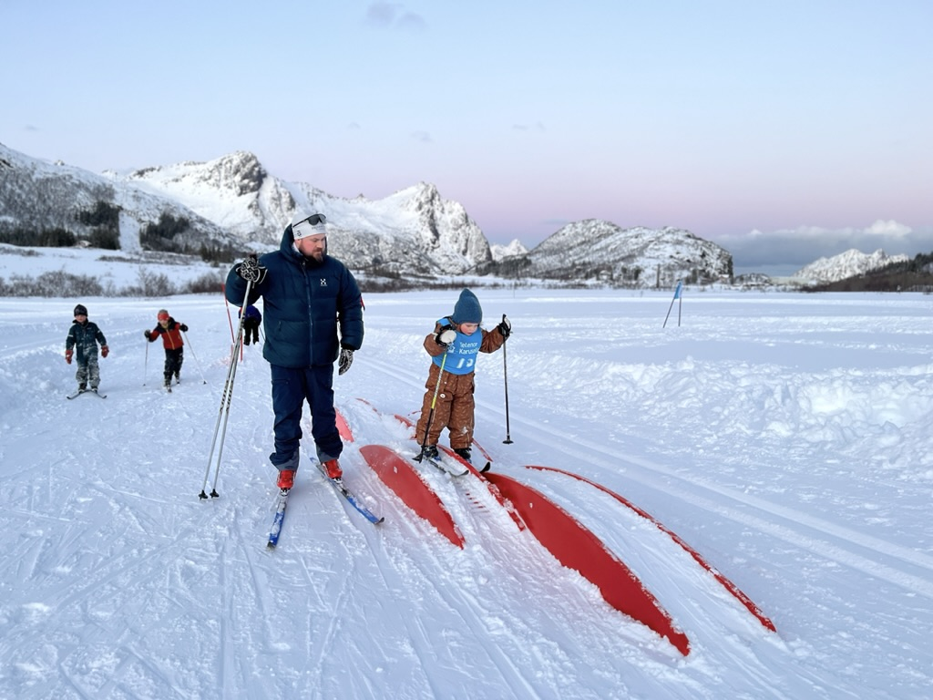
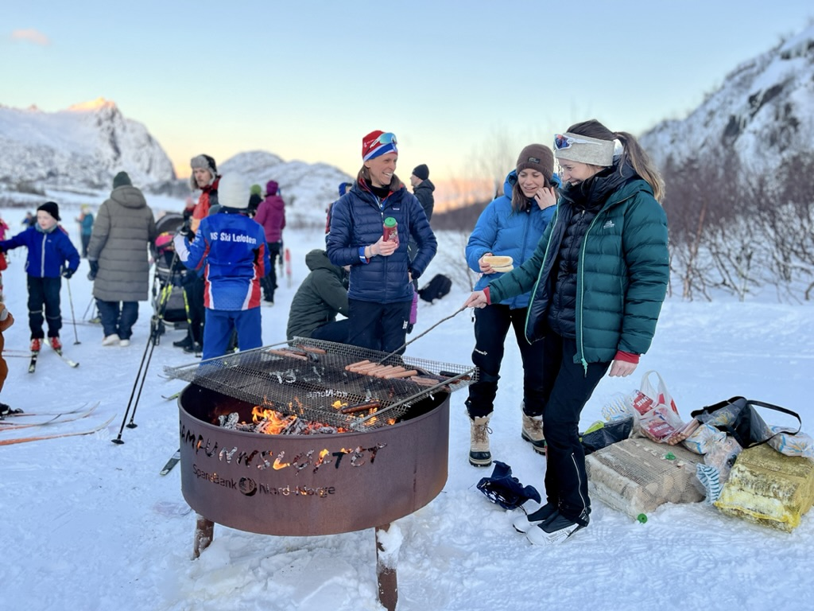
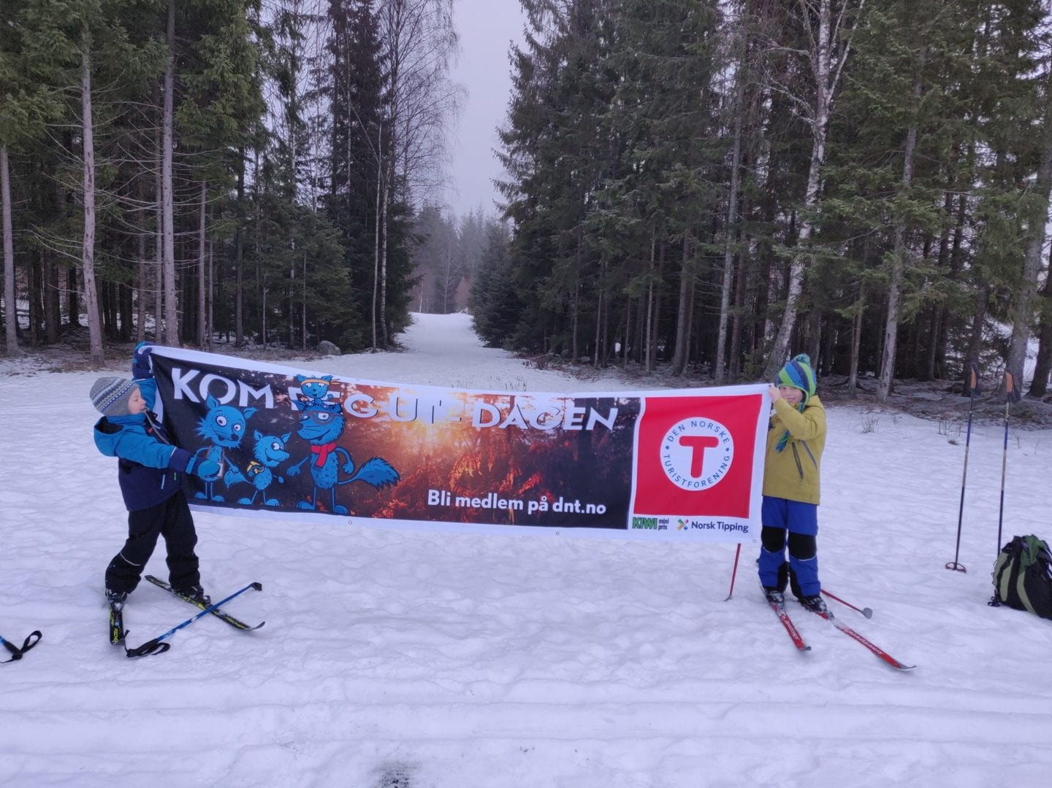
Gratis SKILEK OG SNØ AKTIVITET ved BJØRNDAL KLUBBHUS- på Meklenborg!
Adresse. Seterbråteveien 4
Oslo Skikrets, Bjørndal Idrettsforening og Den norske Turistforeningen avd. Oslo inviterer til en sosial og aktiv søndag med og uten ski
Gratis boller, pinnebrød, kakao og kaffe!
Fyr i bålpanna, kan grille egen mat også
Ta med eget skiutstyr eller lån av oss, har også aktiviteter uten ski
søndag 4 februar
Kl. 12-15

